Slide 1
Формулы сокращенного умножения.
1. (а + в)²= а²+2ав+в²
2. (а – в)²= а²- 2ав+в²
3. а² – в² = (а – в)(а + в)
4. а³ + в³ =(а – в)(а²+ав+в²)
5. а³ - в³ =(а +в)(а² - ав+в²)

Slide 2
Преобразование выражений.

Slide 3
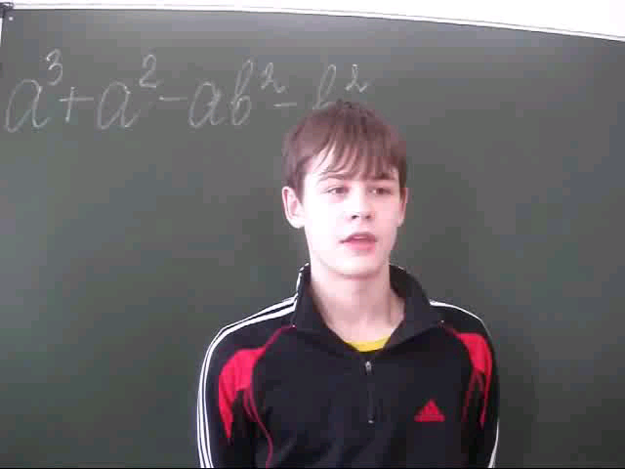

Slide 4
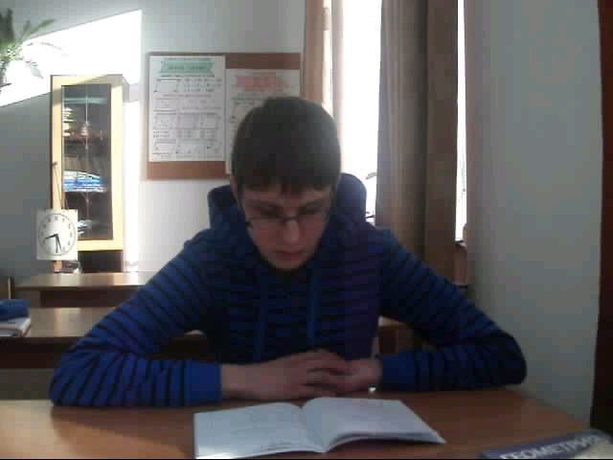

Slide 5
1. (5- ˽)²= ˽- ˽+в²;
2. 47²-37²=(47-˽ )( ˽+37);
3. ( ˽-3)( ˽ +3)=a²- ˽;
4. (˽+6)²= с²- ˽+36;
5. 71²+29²+2∙71∙29=( ˽ + ˽)²=˽².

Slide 6
1. (5- в)²= 25- 10в+в²;
2. 47²-37²=(47-37 )( 47+37);
3. (а-3)(а+3)=a²- 9;
4. (с+6)²= с²+12с+36;
5. 71²+29²+2∙71∙29=( 71 + 29)²=100².

Slide 7


Slide 8
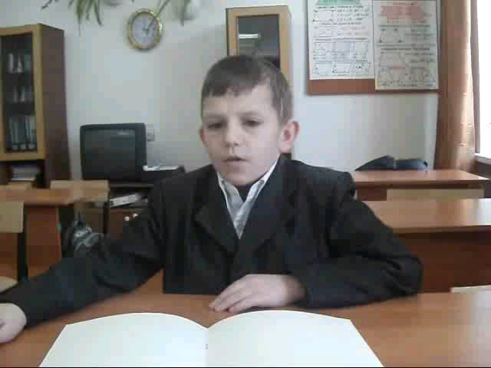

Slide 9
(а-1)(а²+1)(а+1)-(а²-1)²-2(а²-3)+1

Slide 10
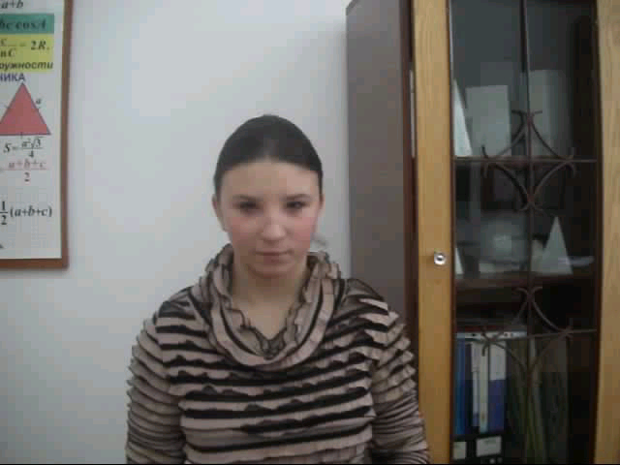

Slide 11
36∙38=(37-1)(37+1) =372-1
372 › 372-1
372 › 36∙38

Slide 12
На уроке я узнал…..
На уроке я понял…
На уроке я удивился…
На уроке я научился…
На уроке мне понравилось…

